Slide 1
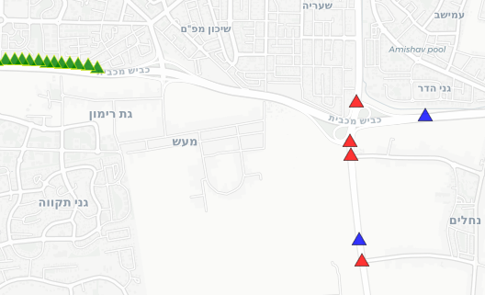
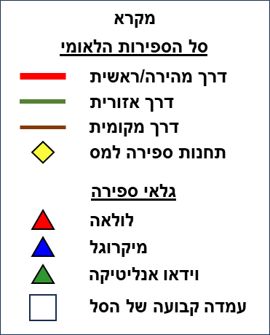
מקרא
סל הספירות הלאומי
דרך מהירה/ראשית
דרך אזורית
דרך מקומית
גלאי ספירה
תחנות ספירה למס
גלאים מתוכננים נתי
לולאה
גלאי ספירה
גלאים קיימים נתי
מיקרוגל
לולאה
וידאו אנליטיקה
מיקרוגל
עמדה קבועה
וידאו אנליטיקה
עמדה קבועה של הסל

Slide 2
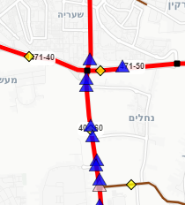
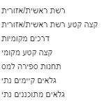
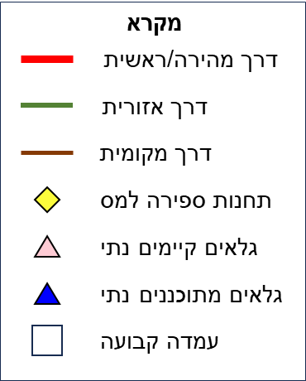


מקרא
דרך מהירה/ראשית
דרך אזורית
דרך מקומית
גלאים מתוכננים נתי
תחנות ספירה למס
גלאים קיימים נתי
גלאים קיימים נתי
גלאים מתוכננים נתי
עמדה קבועה
779
627

